Slide 1
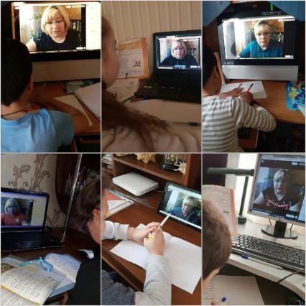
из опыта работы по теме:
Применение дистанционных
образовательных
технологий в начальной школе
Белеенко
елена ивановна
Учитель высшей категории
МБОУ СОШ № 1 ст.Архонская
2021г.

Slide 5
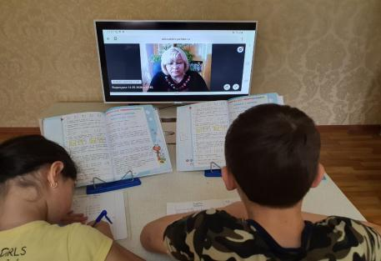

Slide 6
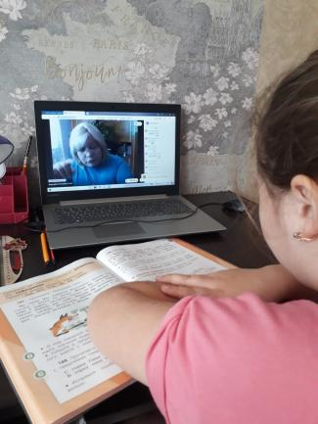
Почему ученикам нравится заниматься
в Яндекс Учебнике
Легкий способ учиться
Современные дети сейчас растут в мире гаджетов. В цифровом мире они чувствуют себя как рыба в воде. Поэтому с Яндекс.Учебником им легко и интересно.
Подсказки и право на ошибку
Наводящие подсказки и возможность решить задачу с нескольких попыток помогают ученику увидеть свои ошибки, сформировать внутреннюю, а не внешнюю мотивацию к изучению предмета. Понимание важнее отметок!!!
Современные темы, интересные задания
Яндекс.Учебник помогает учителю говорить с УЧАЩИМИСЯ на одном языке: в заданиях есть дроны и герои мультфильмов, тематические хорошие иллюстрации. Тексты написаны в современной стилистике

Slide 8
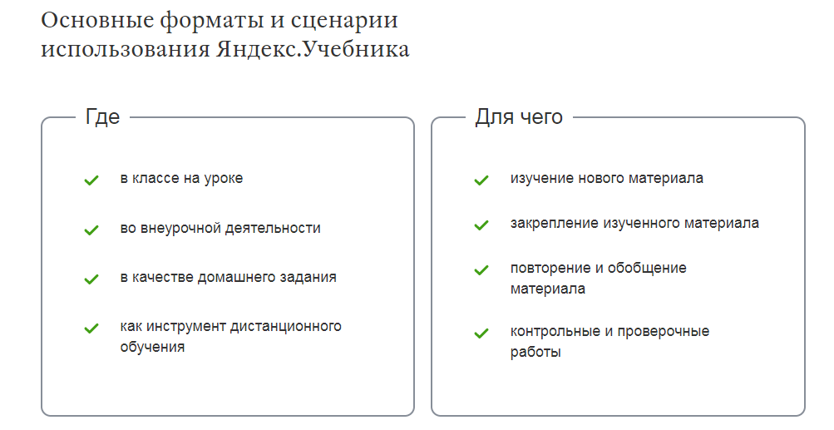
Формат использования
Яндекс Учебника

Slide 9
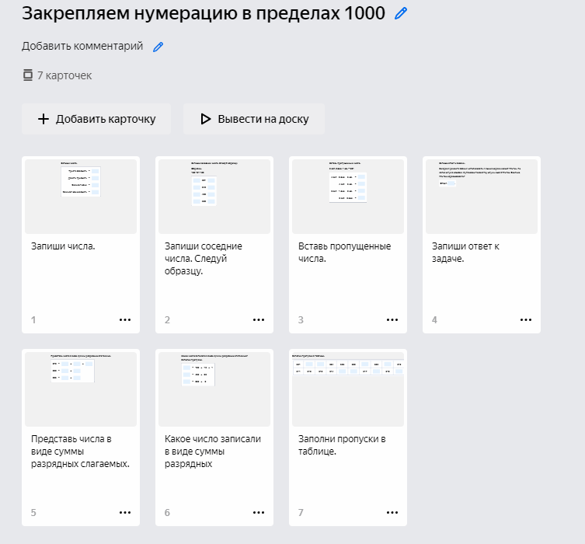

Slide 10
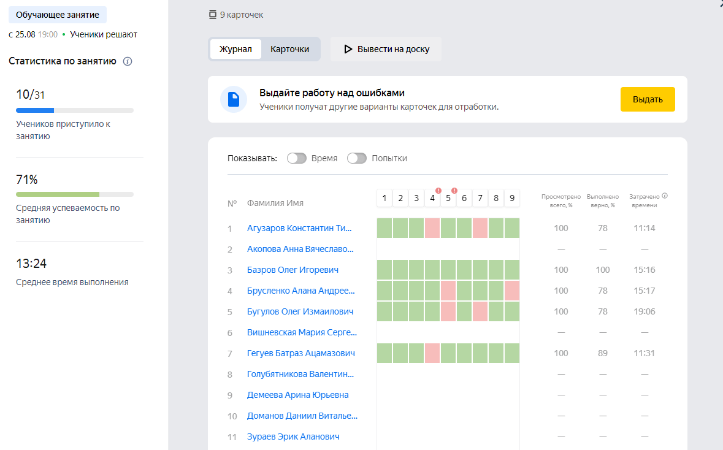

Slide 11
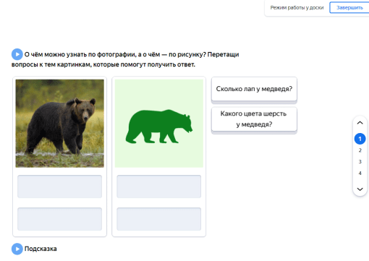
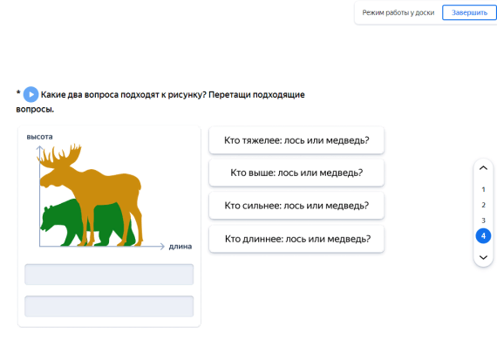

Slide 12
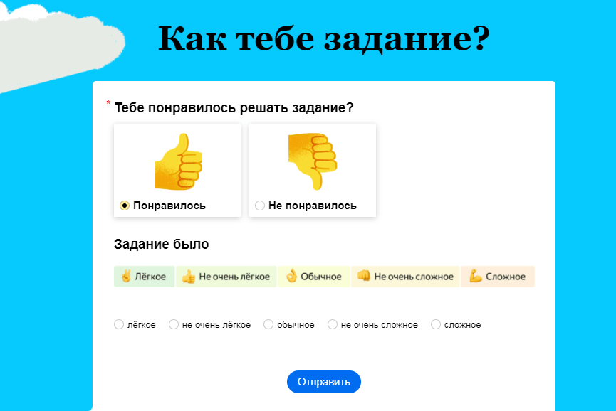

Slide 13
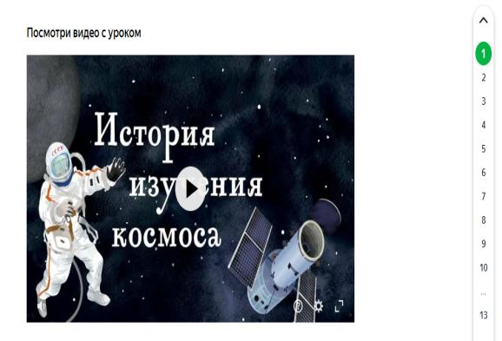
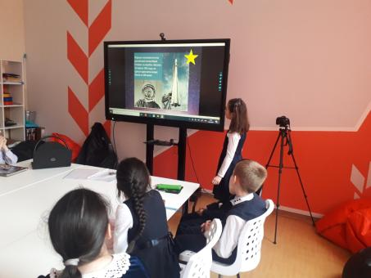
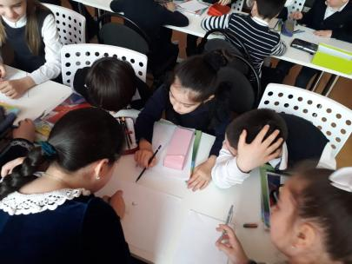
Интерактивное обучение – это диалоговое обучение, строящееся на линиях:
«ученик – ученик»
«ученик – группа учащихся»;

Slide 14
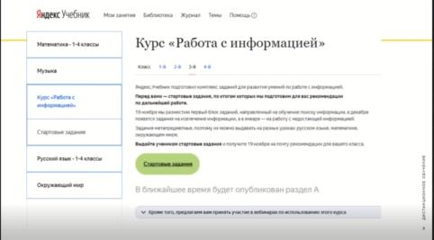
Курс : работа с информацией

Slide 15
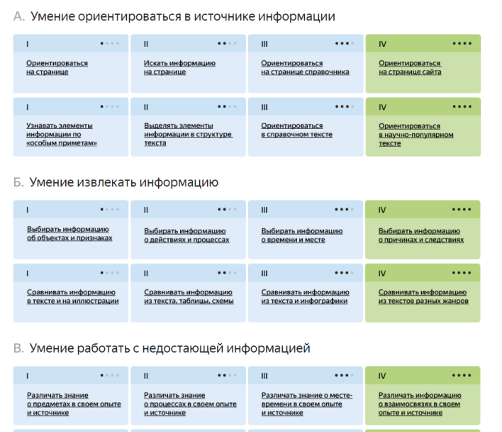

Slide 16
Веб -сервис
Использование
http://learningapps.org/
spiderscribe.net/
Конструктор тестов «Оnline Тest Рad»
«Учи.ру»
Решу ВПР

Slide 18
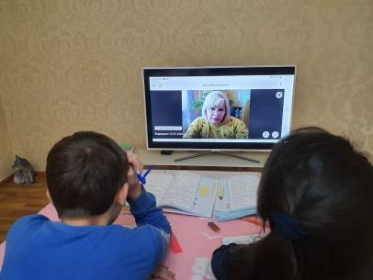
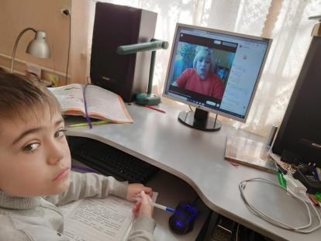
Спасибо за внимание
Пусть учебный процесс будет
в радость для всех

